Slide 1

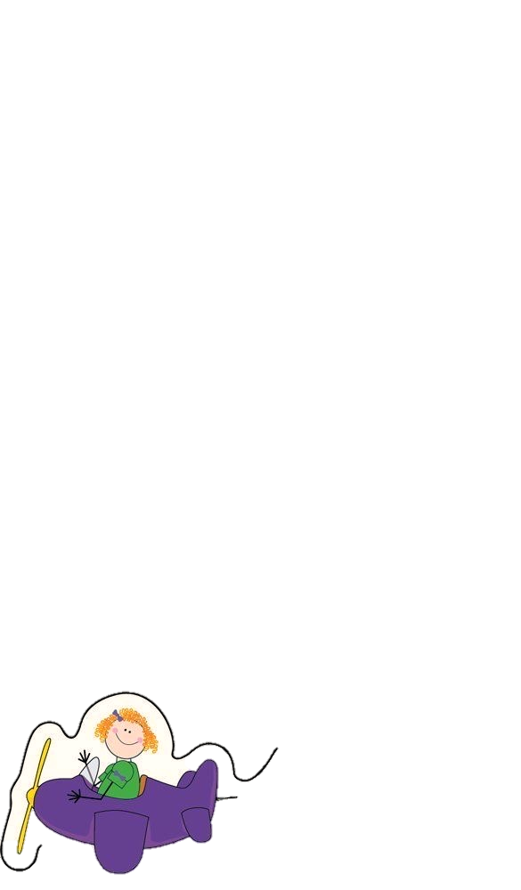

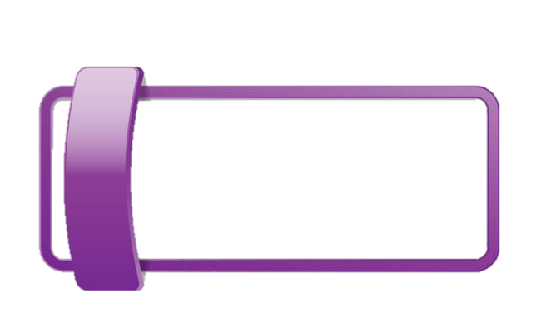
اختبار منتصف الفصل
الفصل السادس : القسمة ١
الدروس من ٦-١ إلى ٦-٤
= ٢
= ٤
= ٤
١٨ ÷ ٣ = ٦ أيام
= ٥
= ٥
٩٤

Slide 2
اختبار منتصف الفصل
الفصل السادس : القسمة ١
الدروس من ٦-١ إلى ٦-٤
٧
٨
٣
٦
٨
١٢
٩٤

Slide 3
اختبار منتصف الفصل
الفصل السادس : القسمة ١
الدروس من ٦-١ إلى ٦-٤
٩ × ٣ = ٢٧
٥ × ٢ = ١٠
٣ × ٩ = ٢٧
٢ × ٥ = ١٠
٢٧ ÷ ٣ = ٩
١٠ ÷ ٢ = ٥
نستعمل عملية القسمة
٢٧ ÷ ٩ = ٣
١٠ ÷ ٥ = ٢
٨٠ ÷ ٨ = ١٠ طلاب
٩٤

Slide 4
اختبار منتصف الفصل
الفصل السادس : القسمة ١
الدروس من ٦-١ إلى ٦-٤
نستعمل عملية القسمة
١٢ ÷ ٢ = ٦ طلاب
نعم يمكن ذلك ، كل زهرية نضع فيها ٣ وردات لأن ٦ ÷ ٢ = ٣
٩٤

